Slide 1
零经验要求：即插即用模块化迁移学习用于语义视觉导航

Slide 2
文章背景：
在视觉导航的强化学习中，共同为每个新任务开发一个模型，并
训练该模型从头开始具有特定于任务的交互的3D 环境。然而，这
个过程很昂贵；模型需要大量交互才能完成。
此外，每当任务类型或目标模式发生变化时，都会重复此过程，过于麻烦。

Slide 3
作者的策略：
提出了一种统一的视觉导航方法，使用新颖的模块化迁移学
习模型。其模型可以有效地利用其来自一个源任务的经验，
并且将其应用于具有各种目标模式（例如，图像、草图、音频、
标签）。此外，他们的模型可以实现零射击经验学从而可以解决
目标任务，而不接受任何特定于任务的交互式训练。然后，利用
这种经验来搜索以前的看不见的目标类型和搜索任务。
它调整了它的策略，即为实现零样本经验学习（执行目标任务
使用更少的目标特定交互更快）。

Slide 4
解决方案：
我们提出了一种用于语义视觉导航的模块化迁移学习方法，可以实现零镜头，零样本体验学习。
首先，作者开发了一个通用语义搜索策略。具体来说，使用一种新
颖的奖励和任务增强策略，作者训练了一个图像目标任务的源策略，
代理接收到在环境中某个位置的某个未知相机姿势拍摄的照片，并
且必须前往寻找它。
下一个，开发了一个离线训练的联合目标嵌入（即，没有交互式代理体验）将各种目标类型与图像目标相关联。最后，解决目标下游任务通过零样本传输，没有新的代理经验，或通过有限量的微调代理在目标任务上的经验。

Slide 5
零样本经验学习（ZSEL）：
零样本学习传统上侧重于监督图像识别等任务，其中模型放弃对新
类使用标记样本。相反，提出的零样本经验学习（ZSEL）侧重于
强化学习任务，其中模型放弃使用物理环境中的交互来完成新的导
航任务。 ZSEL 对于终身学习很重要，其中代理一旦部署将面临新的
任务，并且必须在不使用或使用少量训练集的情况下解决它们。

Slide 6
零样本经验学习（ZSEL）：
零样本学习（ZSL）可以看作是迁移学习的一个极端案例，其中目
标任务的训练样本为零。之前的 ZSL 工作侧重于监督学习。相比
之下，所提出的零样本体验学习(ZSEL) 设置学习的是行为而不是
分类器；在源任务上学习的策略需要执行一组目标任务，而不需
要在目标上获得任何新的交互体验。此外，与构建合成环境的世
界模型的不同，控制策略在“想象的”情节上进行训练，我们考
虑在策略接收零目标交互的现实环境中使用无模型方法和ZSEL 设
置（即，既不是想象的也不是真实的）。

Slide 7
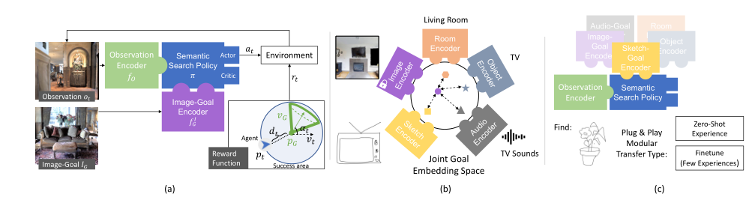
3.即插即用模块化迁移学习：
我们的方法 (a) 从学习语义搜索
策略开始，使用一种新颖的奖励
函数在一个3D场景。然后，（b）
我们为各种目标模式学习一个联
合目标嵌入空间，其中学习由图
像目标引导编码器。最后，（c）
我们以即插即用的方式将我们的
模型转移到一个新的目标任务中，
它可以开箱即用（零样本）或使
用目标任务上的少量经验对其进
行微调。

Slide 8
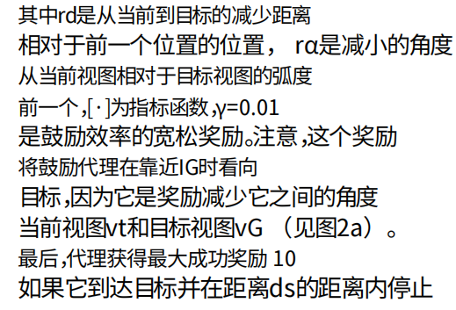

奖励函数：

Slide 9

联合目标嵌入学习
我们将图像-目标嵌入空间升级为联合目标嵌入空间，以绘制图像
与不同目标模式（如草图、类别名称和音频）之间的关联。此步
骤可以非常有效地执行并使用离线数据集。形式上
让 D = {(xi , gi)} 是一组图像xi及其相关的目标gi ，其中gi可以是
任何目标模式（例如，音频、草图、图像、类别名称、边缘图），
具体取决于下游任务。
函数如下：

Slide 10

迁移和零样本体验学习：
如上所述学习了语义搜索策略和联合目标嵌入，现在我们可以将
我们的模型转移到下游导航任务。为此，我们只需要为任务替换
这样：
对于以后新的任务，仅将相应的目标编码器使用离线数据集进行
训练，然后以即插即用的方式集成到完整模型中。
零样本体验学习我们方法的一个独特功能是它能够执行下游任务
而无需从中获得任何新体验。

Slide 11
即插即用优点：
即插即用模块化传输方法具有多个优势。由于所有模块都相互兼容，这意味着模型可以开箱即用地执行目标任务，即，它不需要任何进一步的特定于任务的交互来解决目标任务。使用现代 RL 框架训练策略是模型学习中最昂贵的部分，而使用 ZSEL之后设法规避了这一要求。此外，由于方法的模块化特性，很容易推广到各种各样的任务和目标模式。
对于新任务，仅相应的目标编码器使用离线数据集进行训练，然后以即插即用的方式集成到完整模型中。
最后，作者的模型可以很容易地针对下游任务进行微调，以捕获特定于任务的任何额外线索，从而达到更好的性能。

Slide 12
方法如何？
在接下来的实验中，首先评估在源任务（图像目标导航）中的语义搜索
策略性能与最先进的方法相比；进行图像目标导航结果比较；下游语义
迁移学习成功导航任务对比与零样本学习检测；然后展示其模型如何转
移到一组不同的下游导航任务。均取到了比较好的效果。
引入了一种即插即用的模块化迁移学习方法，该方法为具有不同
目标模式的多种语义视觉导航任务提供了统一的模型。这是未来工作的
垫脚石，尤其是对于任务具有高成本的训练数据。能够做 ZSEL 和从少数
经验中学习是代理人的一项关键技能开放世界和终身学习环境。

